Slide 1

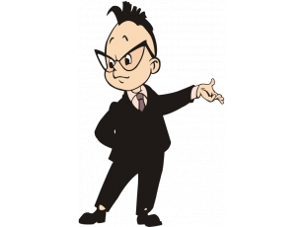
Игра-соревнование
КВН
«Умники» и «Знайки»

Slide 2
Команда «Умники»
Мы - веселые ребята.
Мы - ребята-дошколята.
Любим мы играть, плясать,
Бегать, думать и считать.

Slide 3
Команда «Знайки»
Мы - девчонки и мальчишки,
Любим прыгать, читать книжки,
Петь, плясать и рисовать
И немного помечтать.

Slide 4
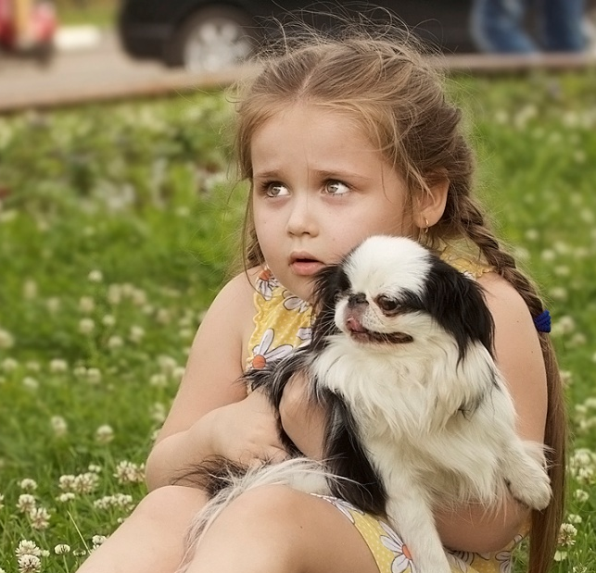
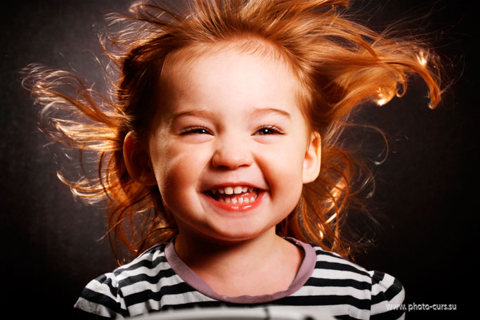
Бывают чувства у зверей,
У рыбок, птичек и людей.
Влияет без сомнения на всех
Нас настроение.
Кто веселится?
Кто грустит?
Кто испугался?
Кто сердит?
Рассеет все сомнения
Азбука настроения.

Slide 5

Задание 1
Отгадай чувство

Slide 6

Отгадай чувство

Slide 7
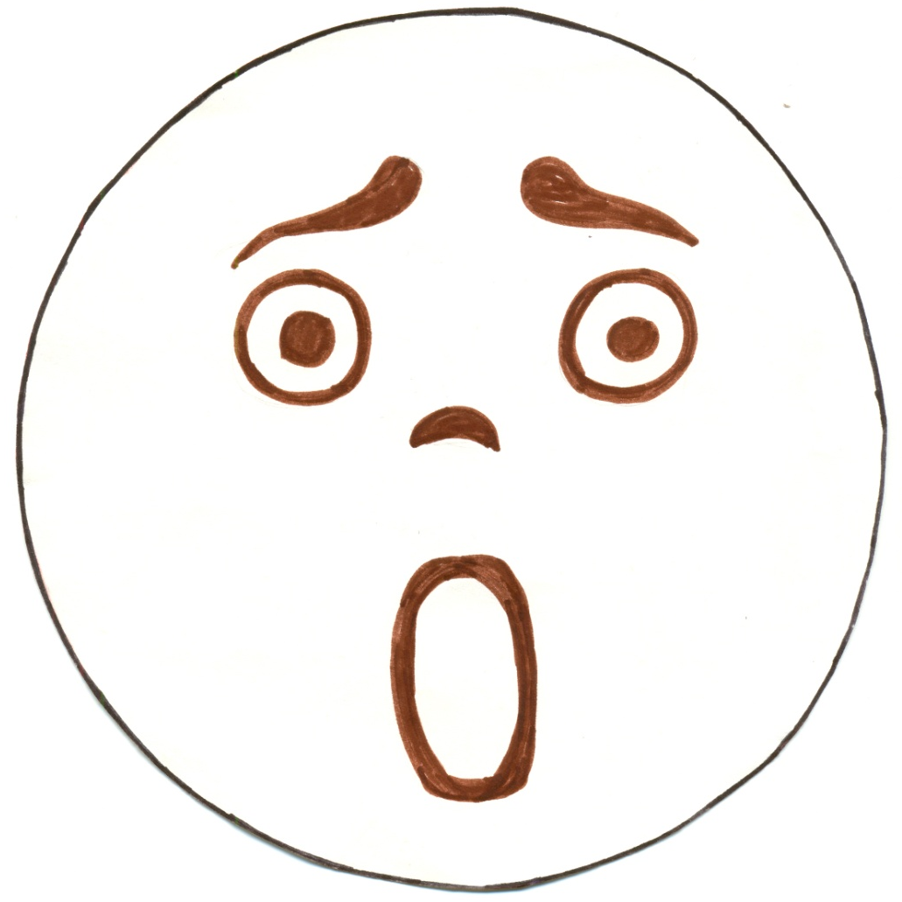
Отгадай чувство

Slide 8

Отгадай чувство

Slide 9
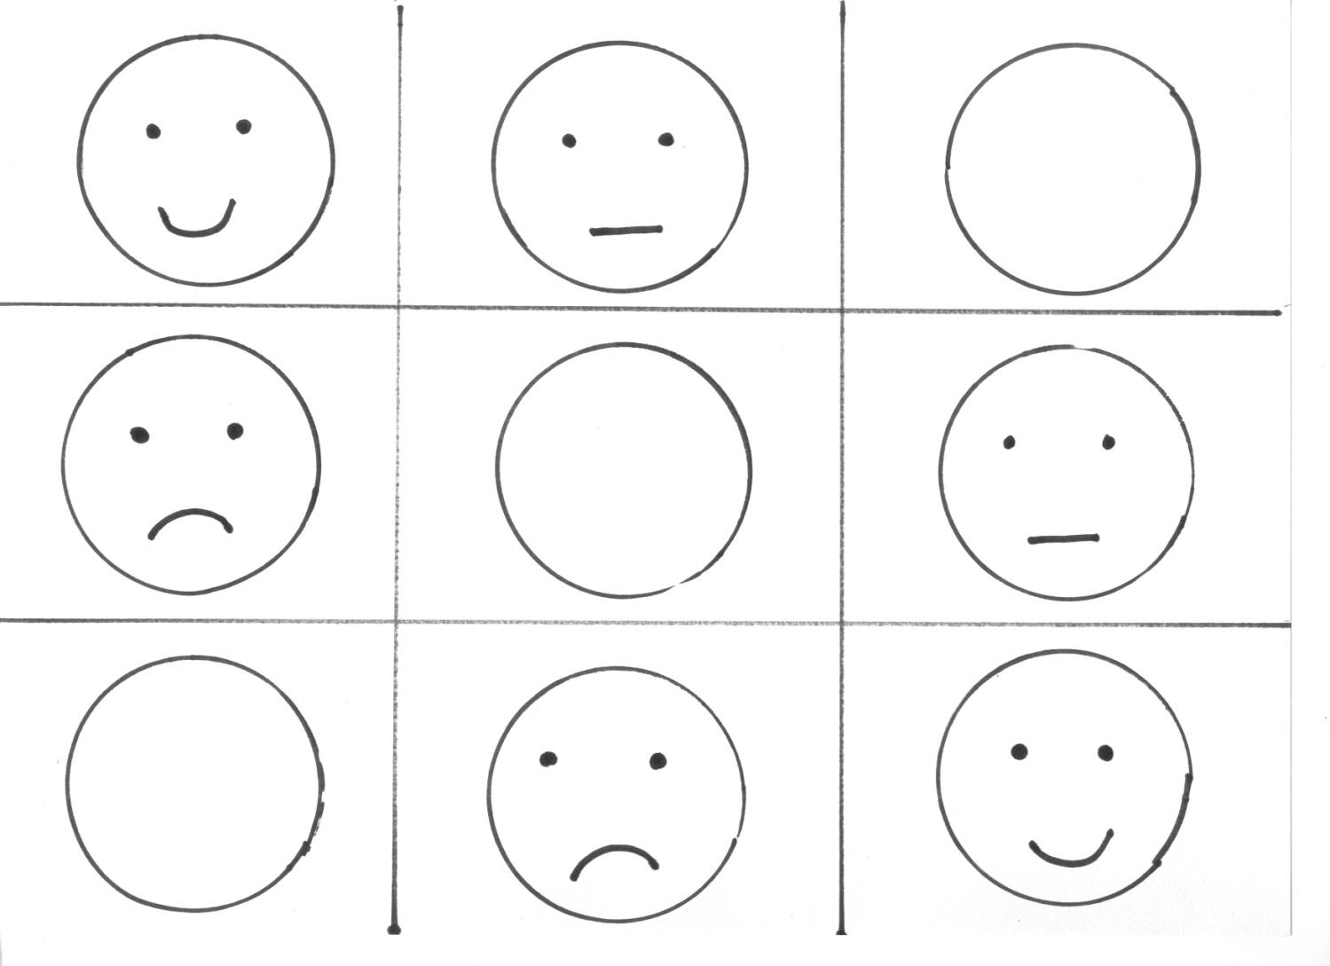
Задание 2
Вставь недостающую картинку

Slide 10
Задание 3
«Наоборот»
Сахар сладкий, а перец…
Дорога широкая, а тропинка…
Пластилин мягкий, а камень…
Чай горячий, а мороженое…
Кисель густой, а морс…
Лист наждака шершавый, а лист бумаги…
Заяц бежит быстро, а черепаха ползет…

Slide 11
Задание 3
«Наоборот»
Днем светло, а вечером…
Кашу варят густую и …
Звери бывают смелые и …
Морковь можно есть сырой и …
Яблоки могут быть мелкими и

Slide 12
Задание 4
«Разложи по группам предметы»
Мяч
Азбука
Бубен
Пенал
Неваляшка
Линейка
Маракас
Машинка
Дудка

Slide 13
Задание 5
«Отгадай загадку»
В ней горошинки звенят,
Карапузов веселят.
Это первая игрушка
Под названьем...
Какую игрушку
Сначала пополам ломают,
А потом в нее играют?
Эту толстую игрушку
Не положишь на подушку.
Знать, пример взяла с лошадки:
Стоя спать, а не в кроватке!
Совсем не нужен ей водитель.
Ключом ее вы заведите –
Колесики начнут крутиться,
Поставьте, и она помчится.

Slide 14
Задание 5
«Отгадай загадку»
Ребятам весело со мной:
На ножке я кручусь одной,
Пока верчусь,
Я не тужу,
Кружу – жужжу,
Жужжу – кружу
Эта птица не умчится,
Эта птица возвратится,
Пусть кружит под облаками –
Хвостик я держу руками.
Круглый, гладкий, как арбуз…
Цвет любой, на разный вкус.
Коль отпустишь с поводка,
Улетит за облака.
Наряд мой пестрый,
Колпак мой острый,
Мои шутки и смех
Веселят всех.

Slide 15
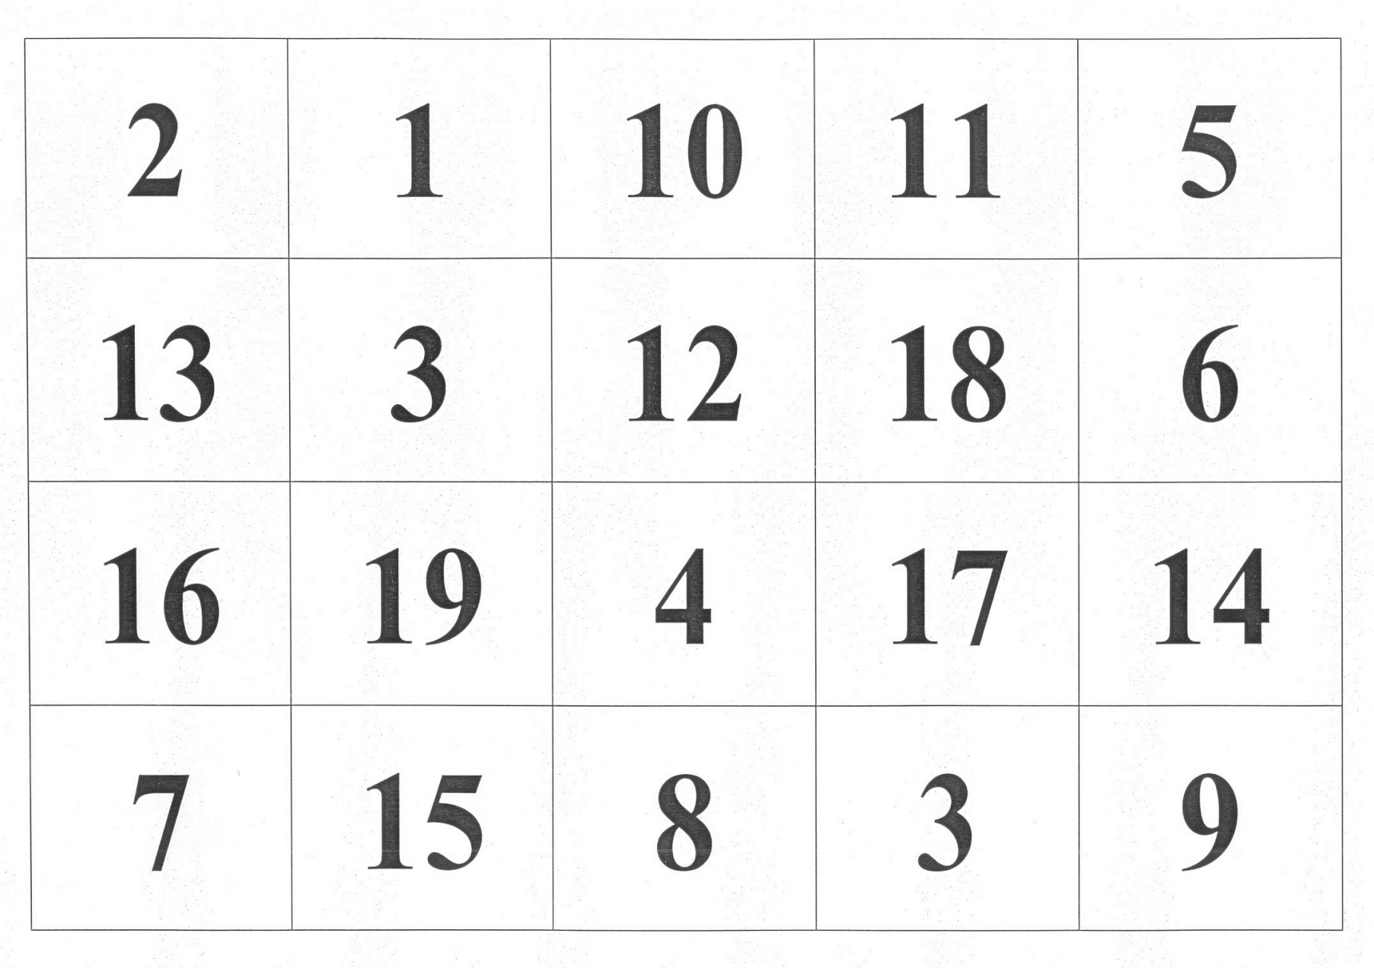
Задание 6
«Найди два одинаковых числа»
Команда «Умники»

Slide 16
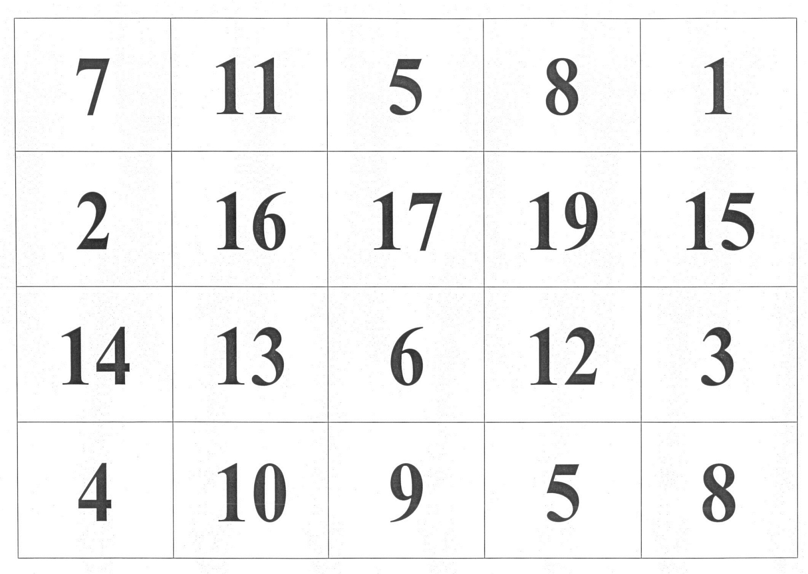
Задание 6
«Найди два одинаковых числа»
Команда «Знайки»

Slide 17
Задание 7
«Дорисуй»

